Slide 1
Ziel im Visier – Zukunft Schützenverein
Deutscher Schützenbund e.V.
Treffen der Landesbeauftragten
15.03.2015, Wiesbaden

Slide 2
Ablauf
Begrüßung
Rückblick: „Ziel im Visier – Zukunft Schützenverein“ mit Schwerpunkt „Wochenende der Schützenvereine“
Rückmeldungen aus den Landesverbänden
Zukunft von „Ziel im Visier – Zukunft Schützenverein“
Diskussion über weitere Aktivitäten und Planung
Vorbereitung von Regionalkonferenzen

Slide 3
Rückblick „Ziel im Visier“
Schwerpunkt: Wochenende der Schützenvereine
Input zum „Wochenende der Schützenvereine“ – Input Robert Garmeister (siehe hierzu die Seiten 1 - 7 aus der Präsentation: 15-03-15 ZIV LV-Beauftragte)
Was lief gut beim Wochenende der Schützenvereine?
Was lief nicht gut?
Verbesserungsvorschläge

Slide 4
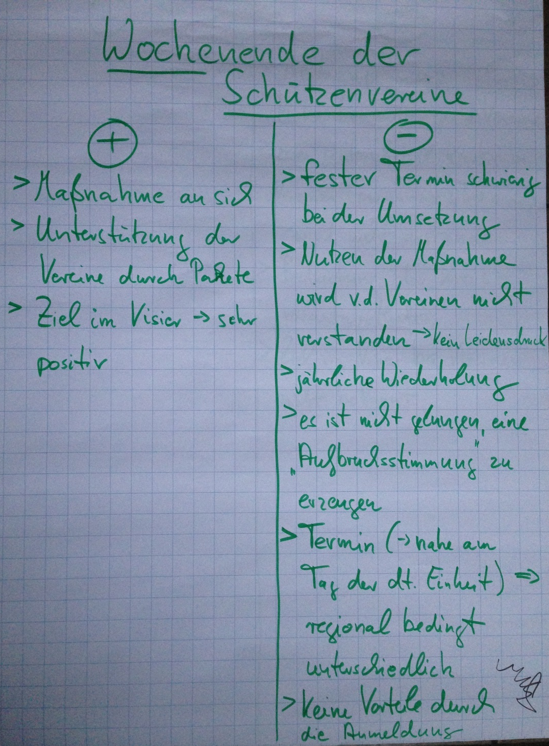
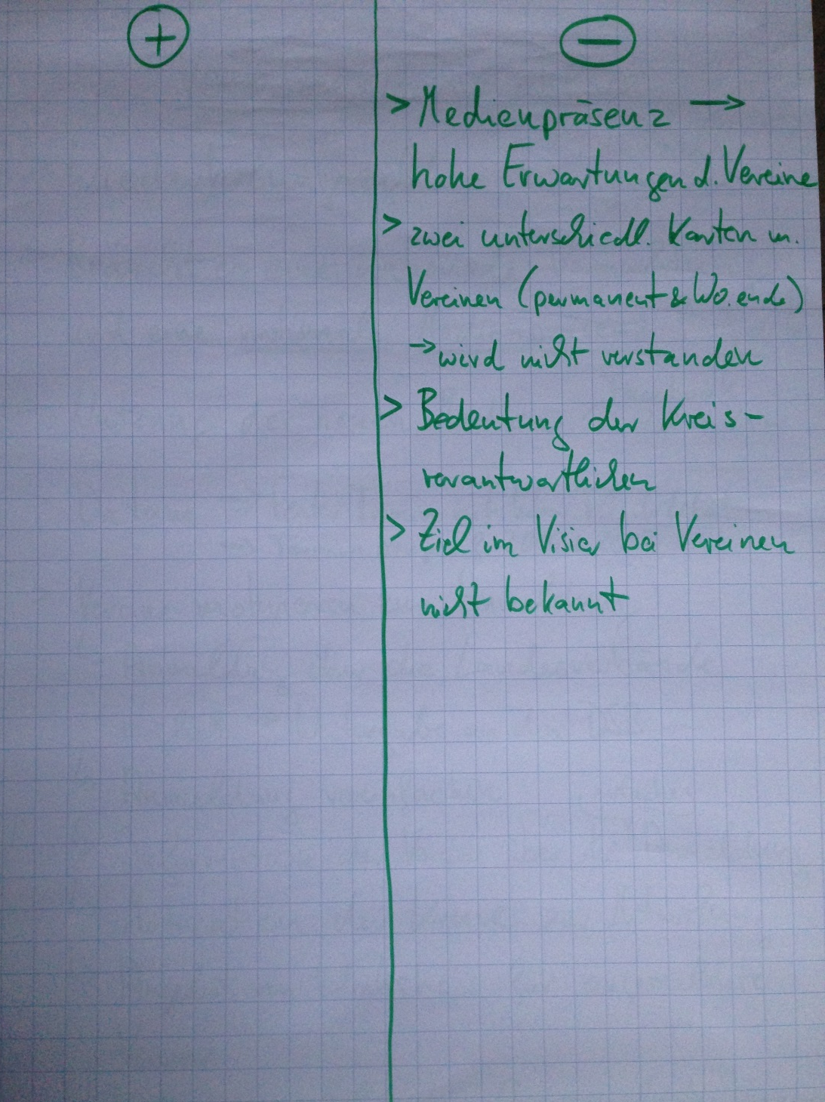

Slide 5
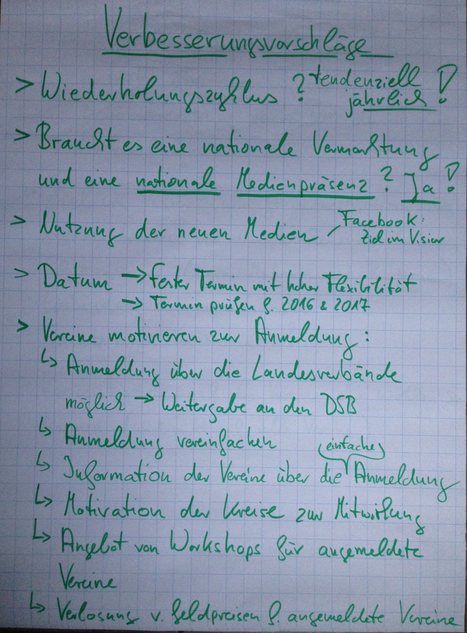
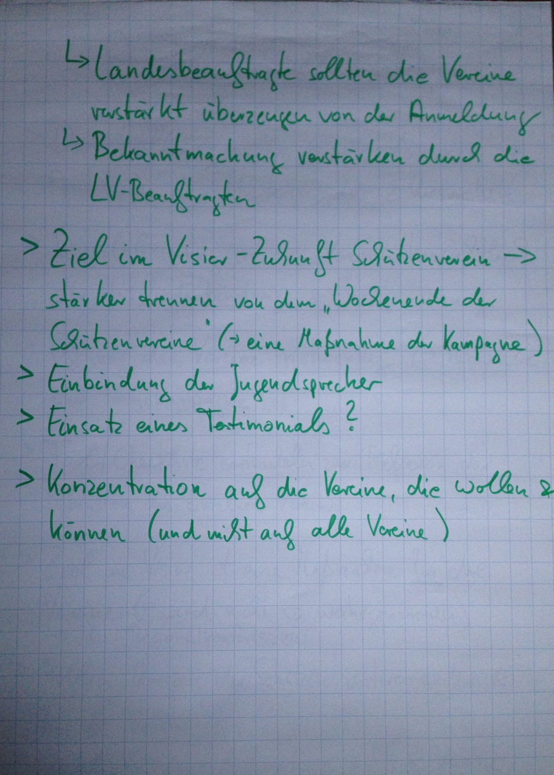

Slide 6
Rückblick „Ziel im Visier“
Aktivitäten
Input zu „Ziel im Visier – Zukunft Schützenverein“ – Input Robert Garmeister (siehe hierzu die Seiten 8 - 15 aus der Präsentation: 15-03-15 ZIV LV-Beauftragte)
Rückblick – Was waren die Ausgangsüberlegungen zur Kampagne „Ziel im Visier“ (Veronika Rücker)
Was ist in den Jahren über das Wochenende der Schützenvereine hinaus passiert (Bericht Robert Garmeister – rot markiert)?

Slide 7

Zielsetzungen
Leitziel
Teilziele
Strategien
Maßnahmen
Notes:
Bevor ich Ihnen / Euch vorstelle, welche Zielsetzungen wir uns im Rahmen des Projektes gesetzt haben, möchte ich Ihnen / Euch noch einmal kurz die verschiedenen Begrifflichkeiten erläutern.
Ziele beantworten die Frage: Wo wollen wir hin? Sie reduzieren Handlungs- und Entscheidungsalternativen und ermöglichen so eine gezielte strategische Ausrichtung, eine sinnvolle Maßnahmenauswahl sowie die Überprüfung des Erfolgs. Man kann in Leitziele und Teilziele unterscheiden. Das Leitziel ist dabei das übergeordnete Ziel, das erreicht werden soll. Die Teilziele leisten jeweils einen Beitrag dazu, das Leitziel zu realisieren und sind daher auch aus diesem Leitziel abgeleitet.
Strategien beantworten die Frage: Wie kommen wir zu diesem Ziel? Also, auf welchem Weg können wir die gesetzten Ziele erreichen, welche verschiedenen Optionen bzw. Wege haben wir und welchen müssen wir einschlagen, um das Teilziel (und damit auch das Leitziel) zu erreichen?
Maßnahmen befassen sich mit der Frage, wie die Strategien konkret in die Praxis umgesetzt werden können. Welche Maßnahmen können dazu beitragen, das Ziel zu erreichen?

Slide 8

Zielsetzungen
Leitziel:
(mindestens) 1,5 Millionen Mitglieder in den Vereinen bis zum Jahr 2018
Teilziele:
Stärkung der Mitgliederbindung im Schützenverein
Mitgliederneugewinnung
Klare interne und externe Profilierung des DSB bis 2015
Stärkung der Vereinsarbeit
ZIEL
Notes:
Die Projektgruppe hat sich intensiv mit der Zielsetzung des Projektes auseinandergesetzt und ist zu dem Ergebnis gekommen, dass das übergeordnete Ziel in Bezug auf die Mitgliederentwicklung bei (mindestens) 1,5 Millionen Mitgliedern in den Vereinen bis zum Jahr 2018 liegen sollte.
Zu diesem Leitziel hat die Projektgruppe vier Teilziele formuliert, die dazu beitragen sollen, das Leitziel zu realisieren.
Zum einen soll die Mitgliederbindung im Schützenverein deutlich verstärkt werden und die Projektgruppe sieht es als wesentliches Ziel an, die jetzigen Mitglieder in den Vereinen zu halten.
Darüber hinaus sollen neue Mitglieder für die Vereine gewonnen werden.
Eng damit verbunden bzw. eine notwendige Voraussetzung, um das Oberziel zu erreichen, ist eine klare interne und externe Profilierung des Deutschen Schützenbundes in den nächsten drei Jahren bis 2015
Zudem soll die Arbeit der Vereine in den Fokus gerückt werden und deutlich gestärkt werden.

Slide 9
Zielsetzungen und strategische Ausrichtung
Teilziele:
Stärkung der Mitgliederbindung im Schützenverein
  Strategie: Nutzung der bereits vorhandenen hohen Bindungswirkung und stärkere Verknüpfung von sportlichen und sozialen Angeboten
Mitgliederneugewinnung
  Strategie: Schwerpunktsetzung bei ausgewählten Zielgruppen (Jugend, Wiedereinsteiger und Wiedereinsteigerinnen, Senioren und Seniorinnen)
  Strategie: Nutzung des Bogensport und von Trendsportarten
Notes:
Für die formulierten Teilziele hat die Projektgruppe bereits erste Strategien diskutiert und ausgewählt, die dazu beitragen sollen, die Ziele zu erreichen.
Zur Stärkung der Mitgliederbindung im Schützenverein soll die bereits vorhandene hohe Bindungswirkung der Vereine genutzt werden. Zudem wird eine stärkere Verknüpfung von sportlichen und sozialen Angeboten angestrebt.
In Bezug auf die Mitgliederneugewinnung sieht die Projektgruppe den Schwerpunkt bei einigen ausgewählten Zielgruppen und hier stehen besonders die Jugend, Wiederensteiger und Wiedereinsteigerinnen sowie Senioren und Seniorinnen im Vordergrund, da die Projektgruppe bei diesen Gruppierungen das größte Potential sieht!
Zudem soll der Bogensport und weitere Trendsportarten verstärkt zur Mitgliederneugewinnung genutzt werden.

Slide 10
Zielsetzungen und strategische Ausrichtung
Teilziele:
Klare interne und externe Profilierung des DSB bis 2015
  Strategie: Profilschärfung im DSB
  Strategie: Stärkung des positiven Bildes der Schützenvereine im DSB und in der Öffentlichkeit
Stärkung der Vereinsarbeit
  Strategie: Qualifizierung der ehren- und hauptamtlichen Mitarbeitern/ Mitarbeiterinnen auf allen Ebenen
  Strategie: Aufgabendefinition der Verbandsebene zur Unterstützung der Vereine
Notes:
Für die interne und externe Profilierung des Deutschen Schützenbundes ist es in jedem Fall notwendig, das Profil des Deutschen Schützenbundes intern und in der Öffentlichkeit zu schärfen. Zudem wird eine wesentliche Aufgabe darin bestehen, ein positives Bild der Schützenvereine im Deutschen Schützenbund in der Öffentlichkeit darzustellen.
Um die Vereinsarbeit zu stärken, sieht die Projektgruppe ein wesentliches Potential darin, die ehren- und hauptamtlichen Mitarbeiter und Mitarbeiterinnen auf allen Ebenen stärker als bisher für die diversen Aufgabenstellungen zu qualifizieren.
Voraussetzungen zur Erreichung des Oberziels und auch der definierten Unterziele ist eine klare Aufgabendefinition der Verbandsebene. Es ist zu klären, wer in Bezug auf die Mitgliederentwicklung und hinsichtlich der Unterstützung der Vereine für welche Aufgabe zuständig ist? Welche Aufgaben können die Landesverbände übernehmen und für welche Aufgaben ist der Deutsche Schützenbund zuständig. Hier sollte eine eindeutige Aufgabenklärung der verschiedenen Ebene herbeigeführt werden.

Slide 11

Vorgehen bei der Erstellung eines Maßnahmenkatalogs
Bewertung der vorgeschlagenen Maßnahmen durch verschiedene Gruppierungen
Berücksichtigung der Ergebnisse
  aus der Projektgruppe
  aus den Landesverbänden (Geschäftsführer und Präsidenten)
  aus den Regionalkonferenzen
Priorisierung und Konkretisierung der Maßnahmen

Slide 12
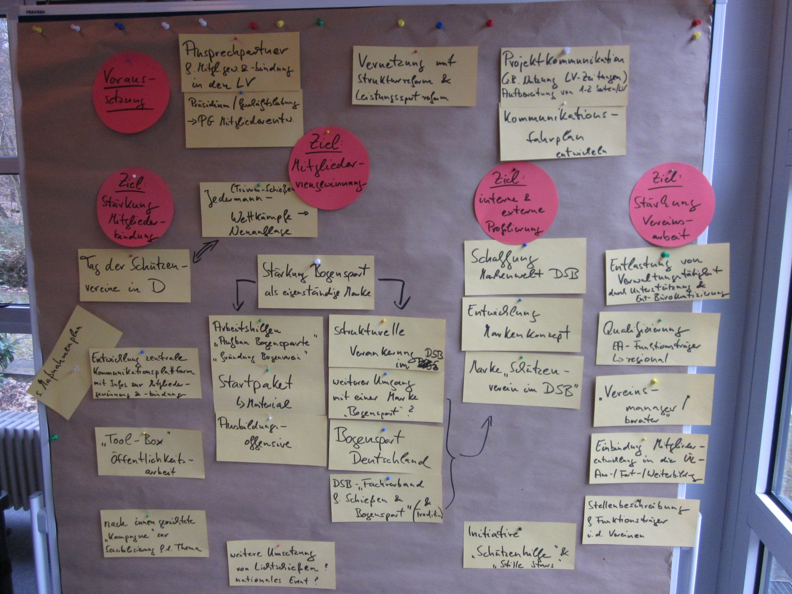

Slide 13
Voraussetzung für alle Ziele
Auswahl von Ansprechpartnern für das Thema der Mitgliedergewinnung und -bindung in den Landesverbänden (ausgewählt vom Präsidium / von der Geschäftsleitung → Teilnahme an der Projektgruppe Mitgliederentwicklung) – erledigt, Ansprechpartner sind in den Landesverbänden benannt
Vernetzung des Themas mit der AG Strukturreform und der AG Leistungssport (Gewährleistung durch die AG Leiter) – ist eingebunden worden (AG Strukturreform vor 2013 und R. Garmeister als Gast in Bundesausschuss (BA) Sportentwicklung, Breiten- und Trendsport); Einbindung DSB in die AG Mitgliederentwicklung des DOSB
Entwicklung einer guten Projektkommunikation (z.B. Nutzung von LV-Zeitungen, Aufbereitung von 1-2 Seiten pro Landesverbandszeitschrift) – Erarbeitung eines Kommunikationsfahrplans - Kommunikation zu dem Thema läuft sehr gut über E-Mail Austausch mit LV-Beauftragten, Newslettermeldungen, Homepage, DSZ und LV-Zeitungen

Slide 14
Ziel: Stärkung Mitgliederbindung
Ausrichtung „Tag der Schützenvereine in Deutschland“ – „Wochenende der Schützenvereine“ wird durchgeführt
evtl. in Kombination mit einer Neuauflage der Jedermann- Wettkämpfe (Trimm-Schießen) – Vereins-Option
Entwicklung einer zentralen Kommunikationsplattform mit Informationen zur Mitgliedergewinnung und –bindung - Aufgreifen zahlreicher Ideen und Anregungen aus dem Maßnahmenplan – ist vorhanden: www.ziel-im-visier.de
,,Tool-Box“ zur Öffentlichkeitsarbeit und Vereins- und Waffenrecht - Hinweise zur Pressearbeit und Musterartikel sowie Checklisten zur Nutzung durch Vereine und Verbände – ist vorhanden im Bereich „Service“ auf der Homepage www.ziel-im-visier.de
nach innen gerichtete ,,Kampagne“ zur Sensibilisierung für das Thema der Mitgliedergewinnung und –bindung – muss intensiviert werden

Slide 15
Ziel: Stärkung Mitgliederneugewinnung – Teil I
Ausrichtung „Tag der Schützenvereine in Deutschland“ - „Wochenende der Schützenvereine“ wird durchgeführt
Stärkung Bogensport als eigenständige Marke:
  Maßnahmen Richtung Verein:
    Arbeitshilfen zum „Aufbau einer Bogensparte“ und zur „Gründung eines Bogensportvereins“- ein Seminar pro Jahr wurde schon vor Ziel-im-Visier von der Jugend angeboten; unter Ziel-im-Visier sind es 4 Seminare pro Jahr
    Startpaket Bogensport mit entsprechenden Materialien – Vertrag mit einem Partner kurz vor dem Abschluss
    Ausbildungsoffensive – muss noch gestartet werden

Slide 16
Ziel: Stärkung Mitgliederneugewinnung – Teil II
Maßnahmen Richtung DSB:
strukturelle Verankerung im DSB – Satzungsänderung „DSB Fachverband für Schieß- und Bogensport“, Verankerung in Gremien (BA Bogensport, Technische Kommission Bogensport)
weitere Maßnahmen mit dem Ziel der internen und externen Profilierung – muss noch erfolgen
Maßnahmen Richtung Landesverbände:
  Strukturelle Änderungen (Verankerung des Bogensports mit gleichberechtigtem Sportleiter; „Schießsport und Bogensport auf Augenhöhe“) auf Landesebene fortsetzen
Weitere Umsetzung von Lichtschießen? (evtl. nationales Event?)
    BA Sportentwicklung - Projekt bei der DM in München – Förderung des Kinder- und Jugendbereichs unter Berücksichtigung der Persönlichkeitsentwicklung
    Gerätepool ist vom DSB angeschafft worden und wird für Veranstaltungen in den Vereinen ausgeliehen

Slide 17
Ziel: Interne und externe Profilierung – Teil I
Schaffung Markenwelt DSB
  DOSB Zertifikat „Sport pro Gesundheit“ wird in Richtung Bogensport angestrebt; Ausbildung zum Trainer B Prävention soll ermöglicht werden;
  Schaffung von Marken denkbar (für Bogensport, für Senioren, für Jugendarbeit, Leistungssport, Schießsport, Brauchtum, soziales Engagement …. ) – Frage, wie das erfüllt (Leistungskatalog für Zertifikat) und wie das kontrolliert werden kann (Auditvorgaben)
Entwicklung eines Markenkonzeptes Leistungskatalog für einzelne Zertifikate muss noch erstellt werden
Marke „Schützenverein im DSB“ Leistungskatalog muss noch erstellt werden

Slide 18
Ziel: Interne und externe Profilierung – Teil II
Überlegungen zum weiteren Umgang mit einer Marke „Bogensport“?
  Bogensport Deutschland (als eigene Marke) – Internetseite DSB – evtl. Trennung Schießsport- und Bogensportbereich (u.a. strukturellen und Vermarktungsgründen); siehe auch vorhergehende Seite
  Untertitel zum DSB „Fachverband für Schießen und Bogensport (und Tradition)“ wurde mit der Satzungsänderung 2013 umgesetzt „DSB – Fachverband für Schieß- und Bogensport“
Initiative „Schützenhilfe“ und „Stille Stars“ – wird umgesetzt, aber mit sehr nachlassendem Interesse / geringe Bewerberzahl - Bitte an die Landesverbände, die Aktionen zu unterstützen und zu Meldungen an den DSB zu animieren

Slide 19
Ziel: Stärkung Vereinsarbeit
Entlastung von Verwaltungstätigkeit durch Unterstützung der Vereine und Ent-Bürokratisierung – Serviceseite auf der Homepage www.ziel-im-visier.de → viele Hilfestellungen
Qualifizierung ehrenamtlicher Funktionsträger (→ regional) – wird von der Bundesebene zur Zeit nicht übernommen, liegt in der Verantwortung der Landesverbände; Idee: DSB schult Vertreter aller Landesverbände (→ Train the Trainer), die die Qualifizierung Ehrenamtlicher auf Landesverbandsebene übernehmen können, z.B. auf Basis der jetzigen Ausbildung vom Bayerischen Sportschützenbund
Einsatz von „Vereinsmanagern / -beratern“ – noch offen
Einbindung des Themas der Mitgliederentwicklung in die Übungsleiter Aus- / Fort- und Weiterbildung – noch offen
Erarbeitung von Stellenbeschreibungen für Funktionsträger in den Vereinen – ist zum Teil in den Checklisten auf der Homepage vorhanden → Serviceseite

Slide 20
Zukunft „Ziel im Visier“
Wie geht es weiter?
Maßnahmen für das Jahr 2015 – Input Robert Garmeister (siehe hierzu auch die Seiten 16 - 17 aus der Präsentation: 15-03-15 ZIV LV-Beauftragte)
Ziel: Bogensport in Schulen und Betriebe bringen – Konzept Robert Garmeister – Erstellung von landesspezifischen Checklisten und Unterlagen
Präsentation der Zielkennzahlen und aktueller Stand (siehe hierzu 15-03-15 Zielkennzahlen)

Slide 21
Zukunft „Ziel im Visier“
Wie geht es weiter?
Ziel der Maßnahmen von Ziel im Visier:
  Mitgliederentwicklung
  Imageverbesserung
  → gegenüber den Vereinen verdeutlichen, welche Bedeutung diese beiden Aspekte für die Gesamtentwicklung des Vereins und für den gesamten Schützen- / Bogensport in der Gesellschaft haben
Welche Aktivitäten sind noch denkbar und leisten einen Beitrag zur Zielerreichung?
Welche Aktivitäten nehmen wir als nächstes in Angriff?

Slide 22
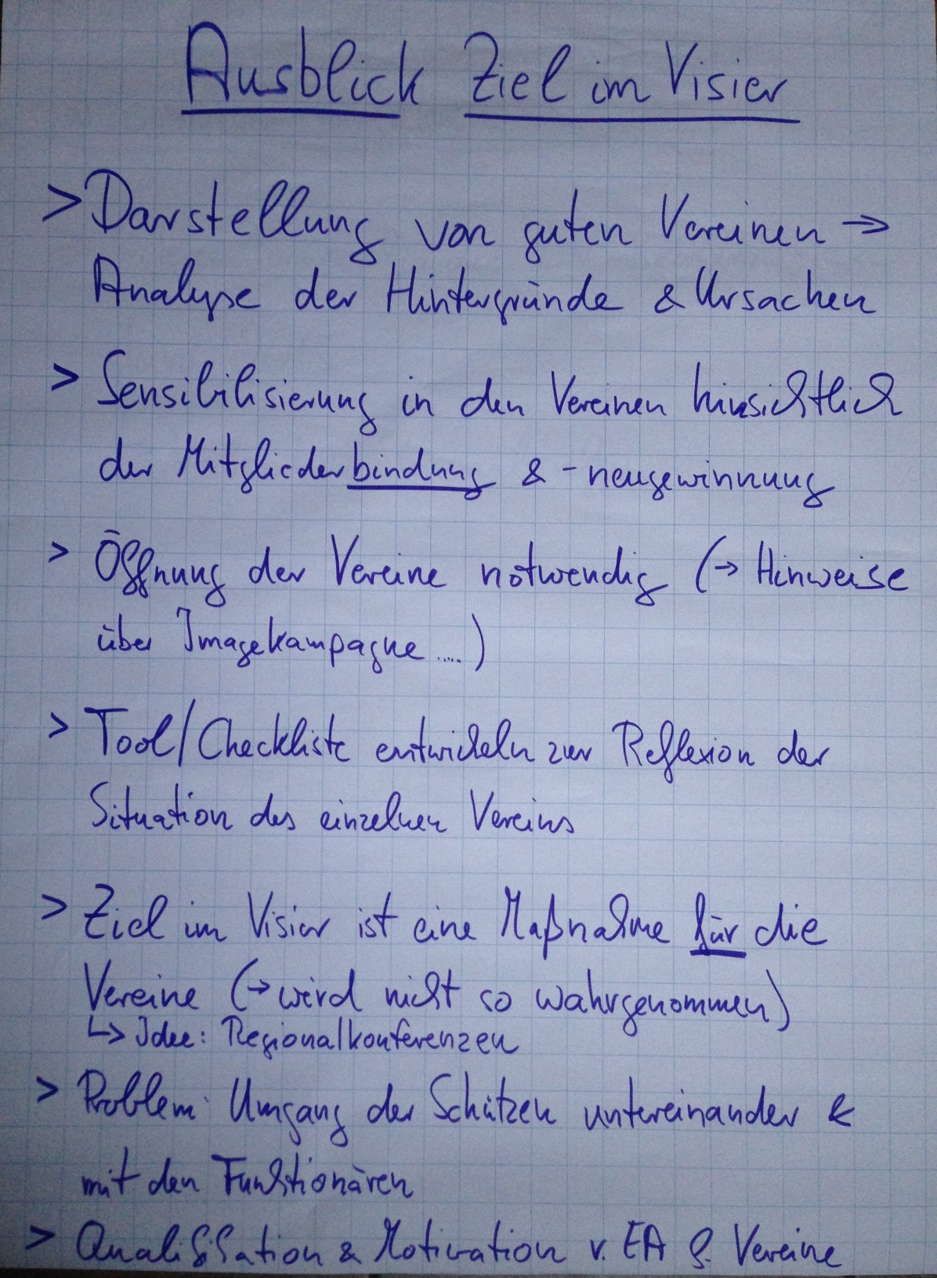

Slide 23
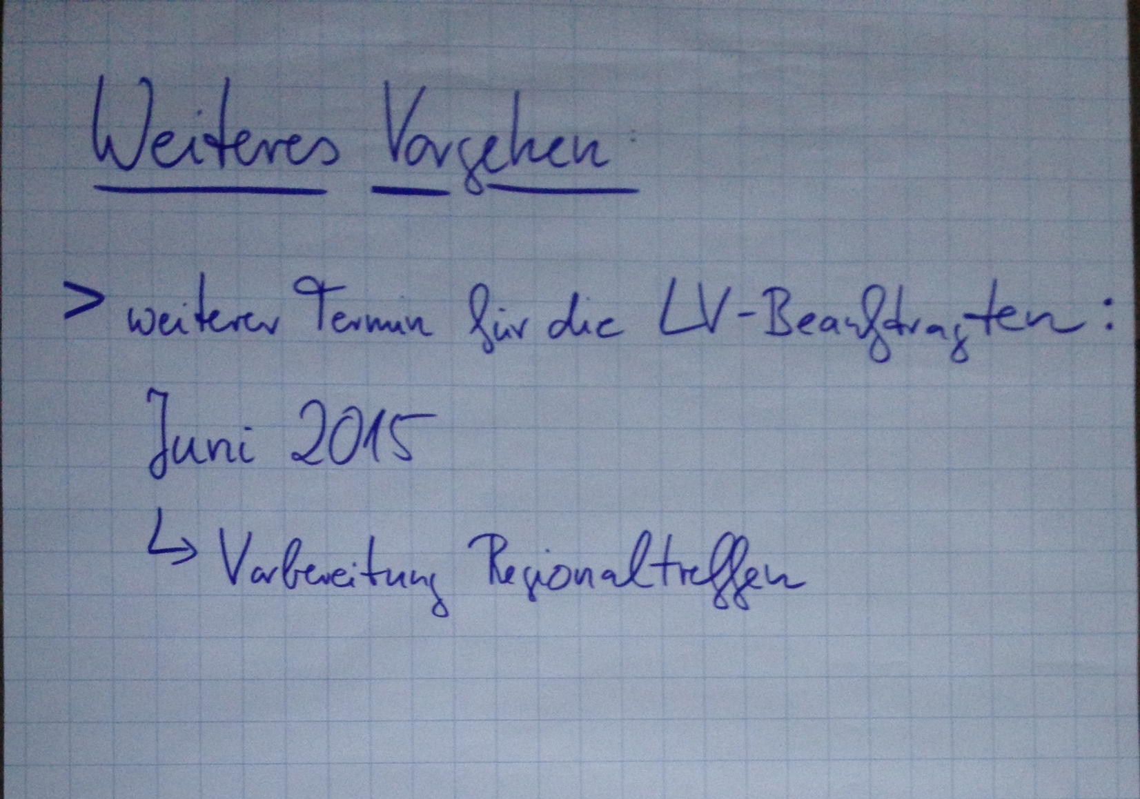
Zukunft „Ziel im Visier“
Weiteres Vorgehen

Slide 24


Vielen Dank für Ihre Aufmerksamkeit!
-lichen
Dank!

